Slide 1


Московский государственный технический университет им. Н.Э. Баумана
НАУЧНО-ИССЛЕДОВАТЕЛЬСКАЯ РАБОТА
ОБЗОР И АНАЛИЗ СХЕМ ГИБРИДНОГО ПРИВОДА
ЛЕГКОВЫХ АВТОМОБИЛЕЙ
Исполнитель,
студент группы СМ10-71Б
Джабаев Ибрагим Юнусович
Руководитель НИР
Шаболин Михаил Леонидович
Москва 2025

Slide 2


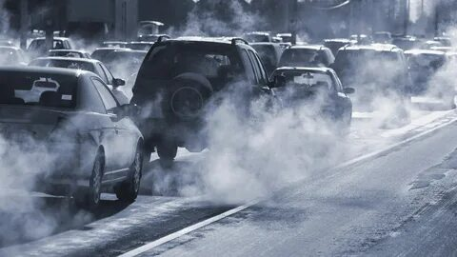

Актуальность
Выбросы газов
Вызовы
автопрому
Ограниченные нефтепродукты

Slide 3
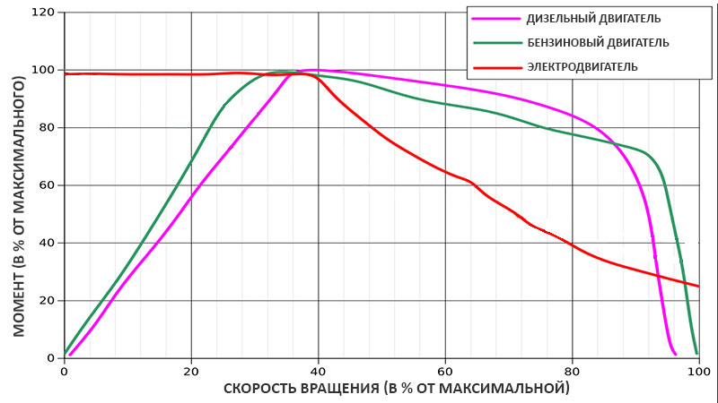

Решение
Тяговые характеристики
силовых установок
Применение
Электродвигателей:
Постоянство мощности
Высокий КПД
Бесшумность
Проста эксплуатации и ремонта
Требуется источник энергии

Slide 4










Типы автомобилей
Классические на ДВС
Гибриды
Электромобили
Автономность
Эффективность
Цена
Конструкция

Slide 5
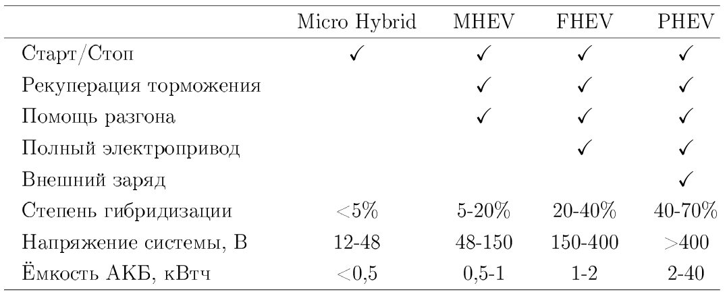
Классы гибридов

Slide 6
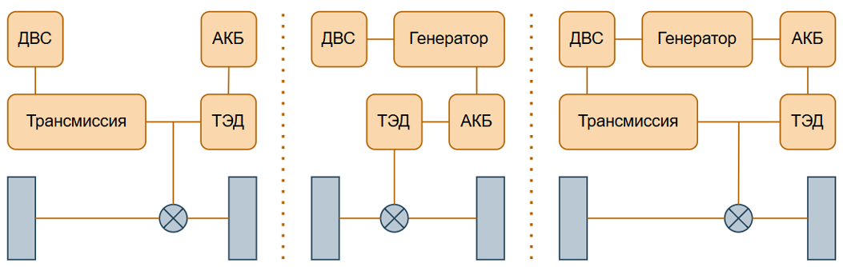
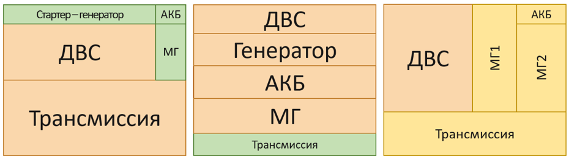
Типовые схемы гибридов

Slide 7
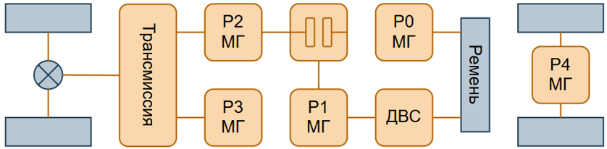
Топология гибридных систем
Комбинаторная схема возможных позиций мотор-генераторов

Slide 8
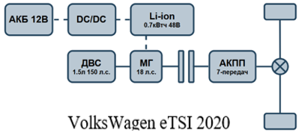
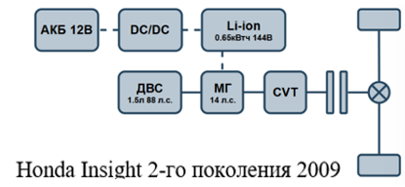
Параллельная архитектура мягких гибридов (Parallel MHEV)
Самыми распространенными являются ISG-виды
1. Ременной стартер-генератор – P0-архитектура
Belt Starter-Generator (BSG)
2. Интегрированный стартер-генератор – P1-архитектура
Integrated Starter-Generator (ISG)
3. Целевой стартер-генератор – P2-архитектура
VolksWagen eTSI 2020
Honda Insight II 2009

Slide 9
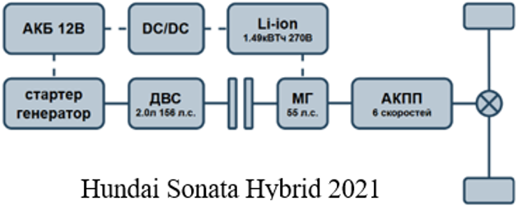
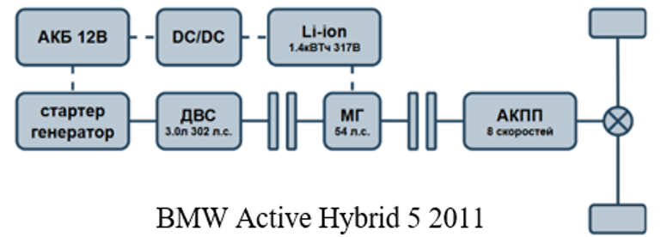
Параллельная архитектура (Parallel-Inline)
Следующий шаг после Parallel MHEV P2-архитектур
Представляет из себя P0+P2/P4 архитектуры
Hyndai Sonata Hybrid 2009
BMW ActiveHybrid 5 2011

Slide 10
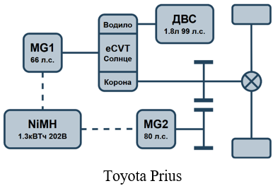
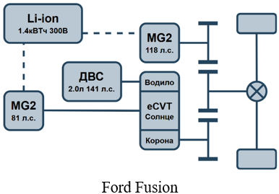
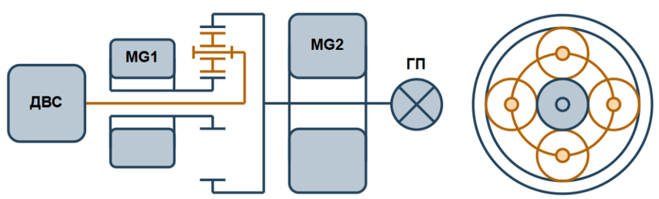
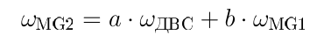
Комбинированная архитектура Hybrid Synergy Drive
Каноническая трансмиссия от Toyota – Power-Split на Prius-моделях
Toyota Prius
Ford Fusion

Slide 11
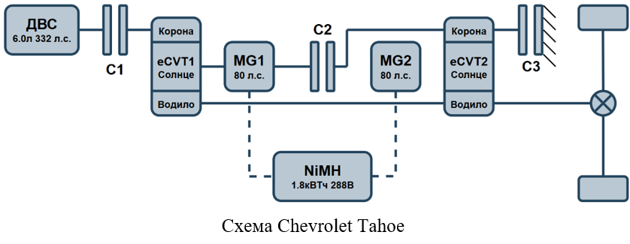
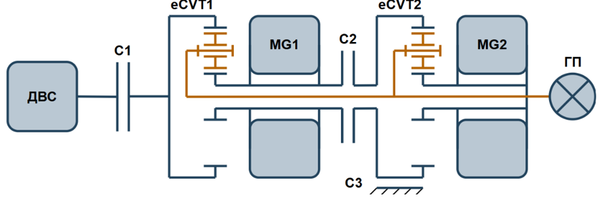
Двухступенчатая комбинированная архитектура от GM
Схема Chevrolet Tahoe
Схема двухступенчатой системы Power-Split

Slide 12
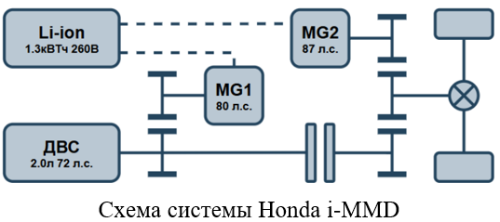
Многорежимная архитектура с последовательным приоритетом (MM-Series)
Трансмиссия меняет режим своей работы:
от последовательной (в городе) к параллельной (на шоссе)
Схема системы Honda i-MMD

Slide 13
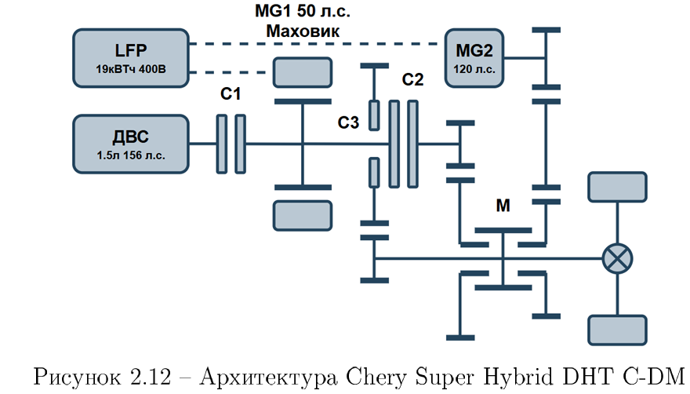
Многорежимная архитектура с параллельным приоритетом (MM-Parallel)
Архитектура Chery Super Hybrid DHT C-DM
1. Акцент возвращается на ДВС
2. Система сложнее параллельных
схем, но проще комбинированных

Slide 14
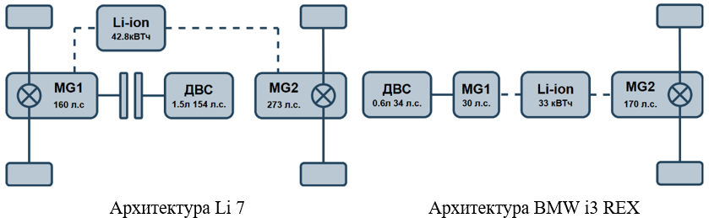
Дальнеходные электромобили (REEV)
1. Электромобили с генератором
2. Подавляющее большинство - PHEV
Архитектура Li-7
Архитектура BMW i3 REX

Slide 15
Анализ архитектур
Модель гибрида
Аналог на ДВС
Тот же производитель
и объем двигателя
Один и тот же источник данных, проводивший испытания
Сравнение полученных коэффициентов
не PHEV

Slide 16
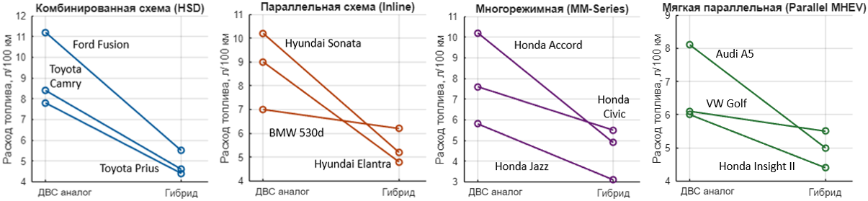
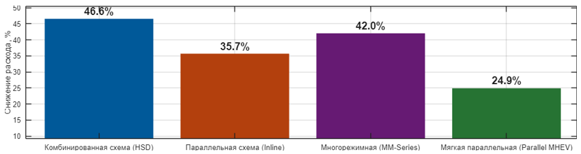
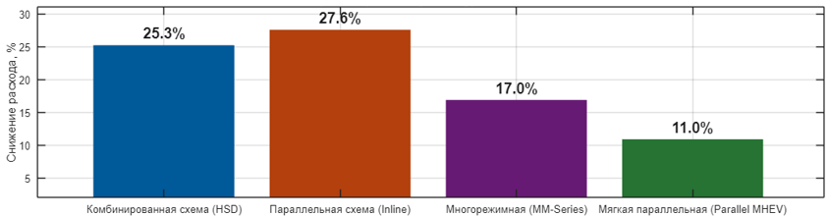
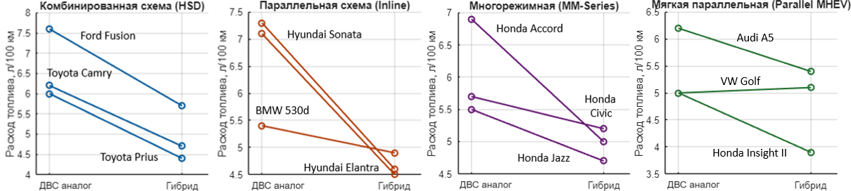
Влияние архитектуры на топливную экономичность
Город
Шоссе
Сравнение коэффициента эффективности архитектур между собой
Сравнение гибрида с аналогом на ДВС

Slide 17
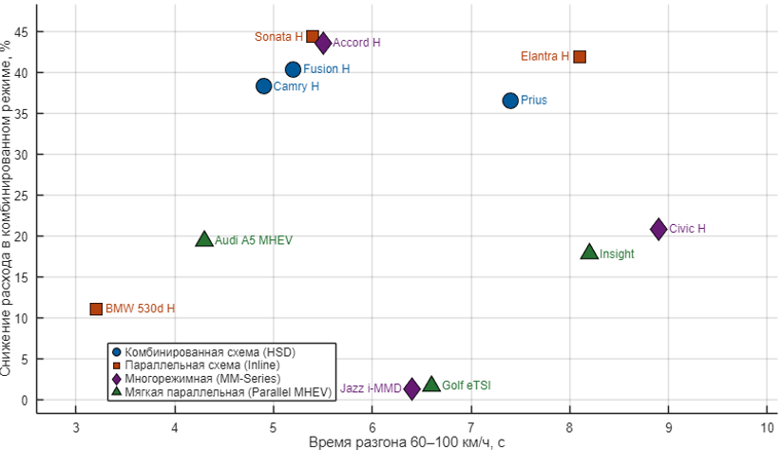
Связь эффективности и динамики
HSD – высокая экономия со средней динамикой
Inline – обходит HSD на шоссе
MM-Series – все зависит от трансмиссии
MHEV – эффективность наименьшая, динамика средняя

Slide 18
В результате выполнения научно-исследовательской работы были проанализированы типы гибридов и их архитектуры
Был произведен объективный сравнительный анализ архитектур между собой, были найдены их относительные преимущества и недостатки
И по итогу, были определены оптимальные режимы работы для каждой архитектуры
Итоги

Slide 19
Спасибо!

